Slide 1
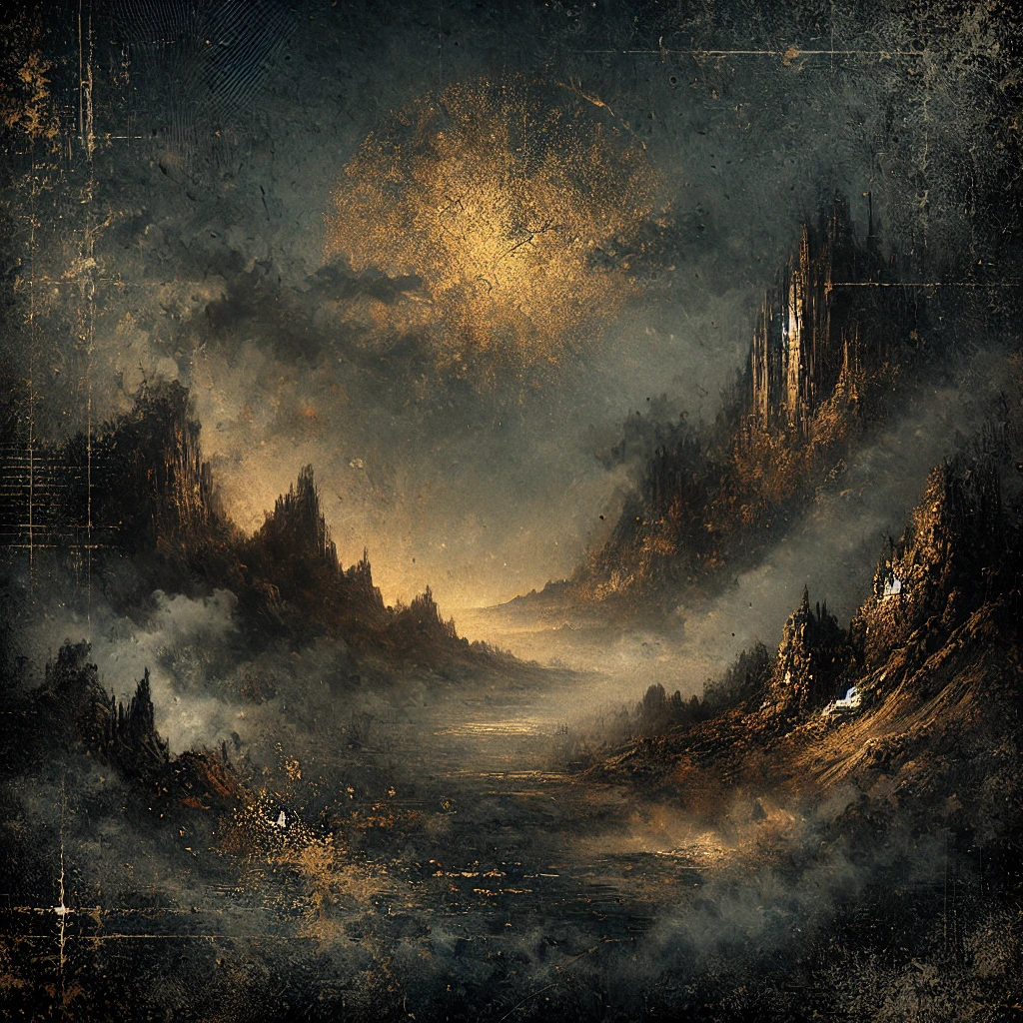


전회 역기획서
Press Any Button
2024 Nexon tutorial / Hong Jin Sun

Slide 2
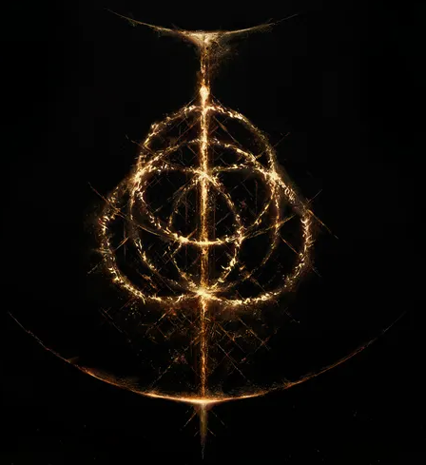
INDEX
1. 개요
2. 획득 방법
3. 부여 및 복제
4. 활용
5. 예외 사항
6. 개선 사항

Slide 3


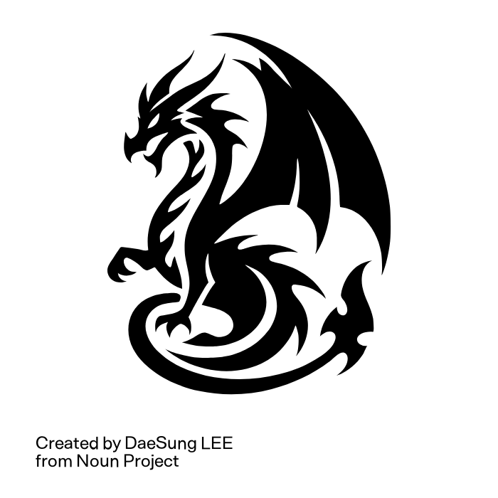


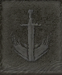

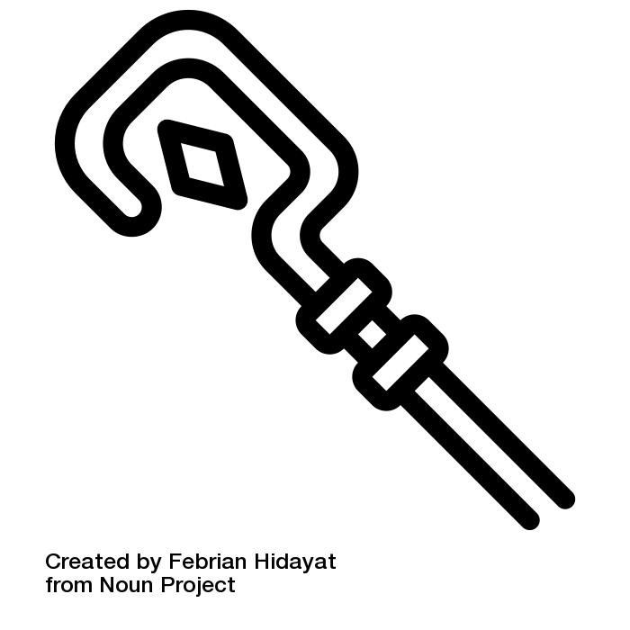
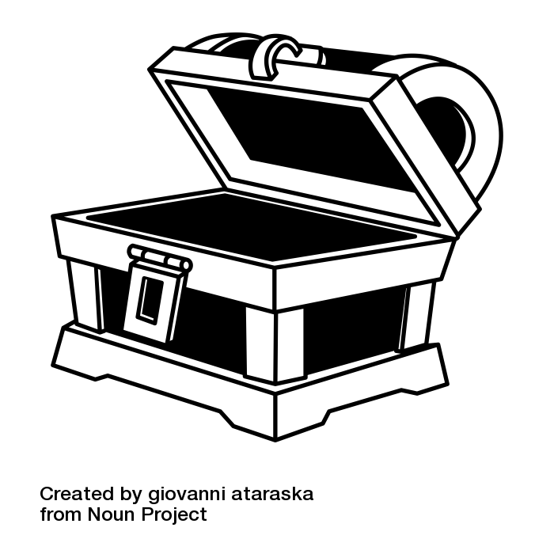
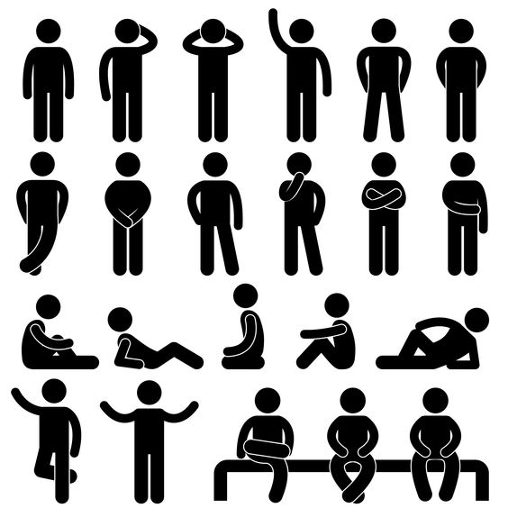
기획 의도
장르의 대중성 향상
전투 컨텐츠와의 시너지
몰입도 증가
[성능 우선 유저]
[컨셉 우선 유저]
[1:1 전투]
[1:N 전투]
[전투 커스터마이징]
[탐험의 재미]
vs
유저들의 다양한 플레이 성향 겨냥
소울라이크 입문자도 부담 없는 플레이
유저가 조절하는 난이도
전투 컨텐츠의 재미 극대화
전략적으로 바꾸는 전투 스타일
반복 플레이의 지루함 감소
전투의 액션성 향상
게임 속 세계와의 상호작용 증가
주체적 게임 플레이의 기회 증가
다른 소울라이크 장르의 게임과 차별화된 재미 선사

Slide 4


‘전회’ 소개
단어의 뜻
戰
灰
: 전회는 ‘전쟁의 재’라는 뜻으로 영어로는 ‘Ashes Of War’ 입니다.
싸움 ‘전’
재 ‘회’
‘전회’ 란?
전회는 전투 기술과 속성을 무기에 부여하는 아이템입니다.
엘든링만의 고유한 시스템으로, 다크소울 시리즈에 비해 다양한 전투 스타일을 제공하는 시스템입니다.
주요 기능 및 역할
탐험의 재미와 다양한 전투 스타일을 제공하여 반복 플레이의 지루함을 덜어줍니다.
유저의 주도적인 게임 플레이와 전투 상황에서의 전략적 선택을 유도합니다.

Slide 5
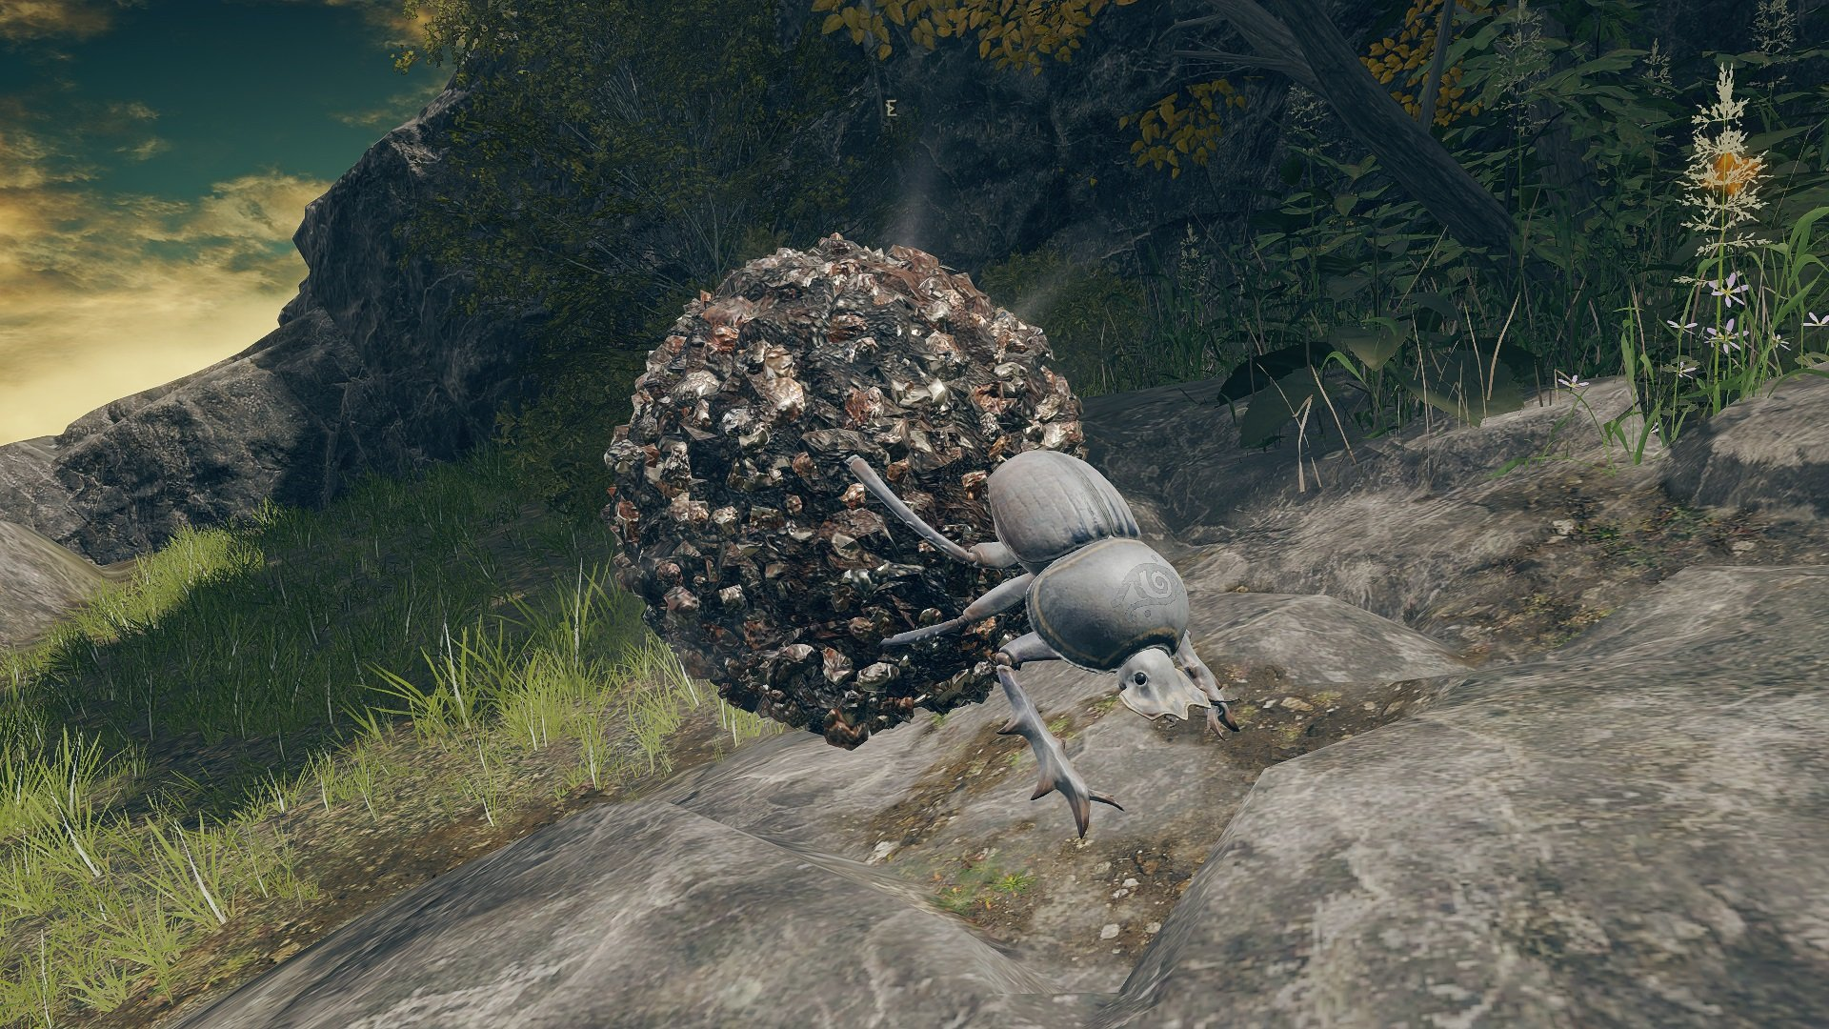
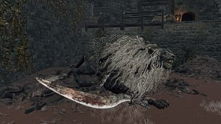
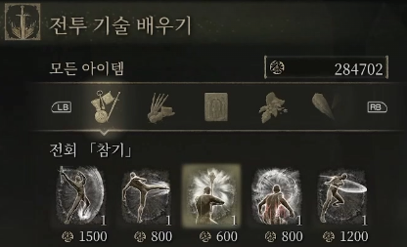
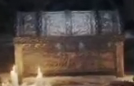
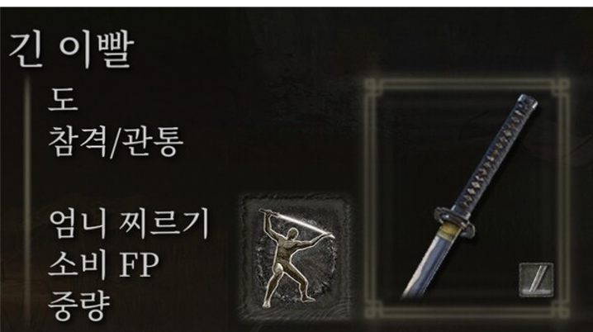
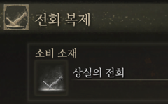
전회 획득 방법
획득 방법
유저는 다양한 방식으로 전회를 획득하며 게임 속 세계와 더 많은 상호작용을 하게 됩니다.
이로 인해 오픈 월드에서의 탐험과 발견의 재미가 증가합니다.
스카라베 처치
적 처치
구매
스카라베 처치 시 획득
몬스터 처치 시 획득
NPC 에게 구매, 교환 가능
보물 상자
무기 획득
복제
보물 상자 오픈 시 획득
전회가 부여된 무기 획득
‘상실의 전회’로 전회 복제 가능

Slide 6

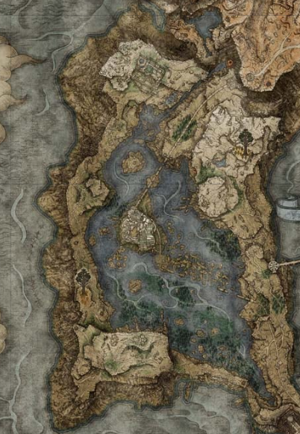
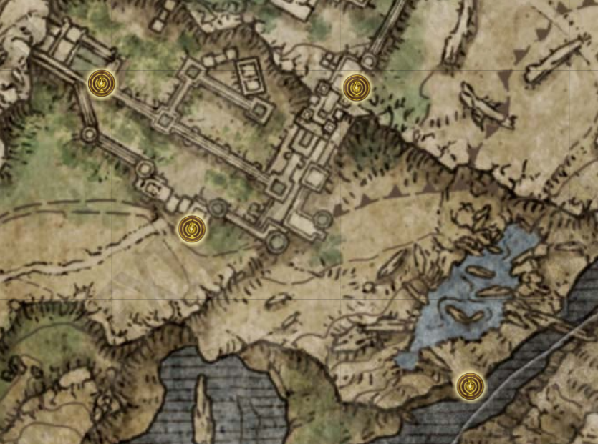
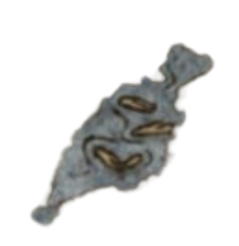
[획득 방법 예시 1] 스카라베 처치
전회 「서리 밟기」
아이콘 | 한글 명 | 영문 명 | 소모 FP | 기본 속성 | 부여 가능 속성 | 기본 스탯 보정
 | 서리 밟기 | Hoarfrost Stomp | 10 | 냉기 | 중후, 예리, 상질, 마력, 냉기 | 지력 D
 | 위치 |  |  |  | 획득 방법
 | <호수의 리에니에> 축복 ‘카리아 성관 정문’ 우측의 작은 호수 |  |  |  | 스카라베 처치
성관 하층
성관 상층
「서리 밟기」 획득 위치
카리아 성관 정문
호수의 리에니에
계곡 바닥

Slide 7
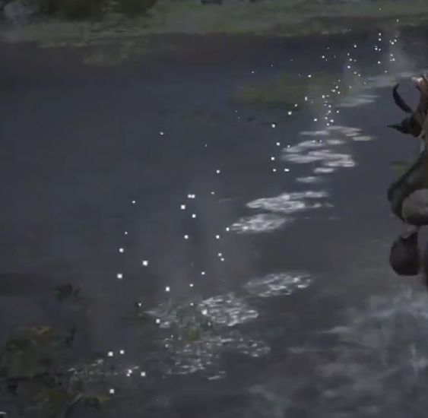
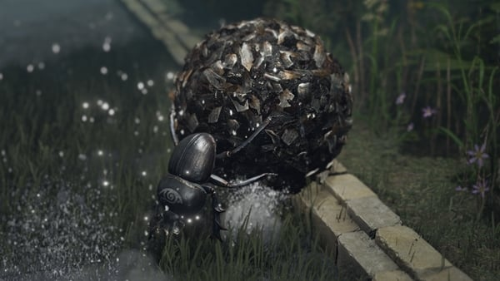
스카라베 처치 방법
전회 「서리 밟기」를 드랍하는 스카라베는 투명하고 거대한 스카라베입니다.
투명 스카라베는 모습이 보이지 않지만 빛나는 발자국을 남기며 이동하며, 처치 시 모습이 드러납니다.
발자국을 통해 위치를 예측하여 처치합니다.
이동 경로
발자국 예시
외형
빨간 경로를 따라 8자를 그리며 이동
하얗게 빛나는 발자국 형성
캐릭터와 비슷한 크기

Slide 8
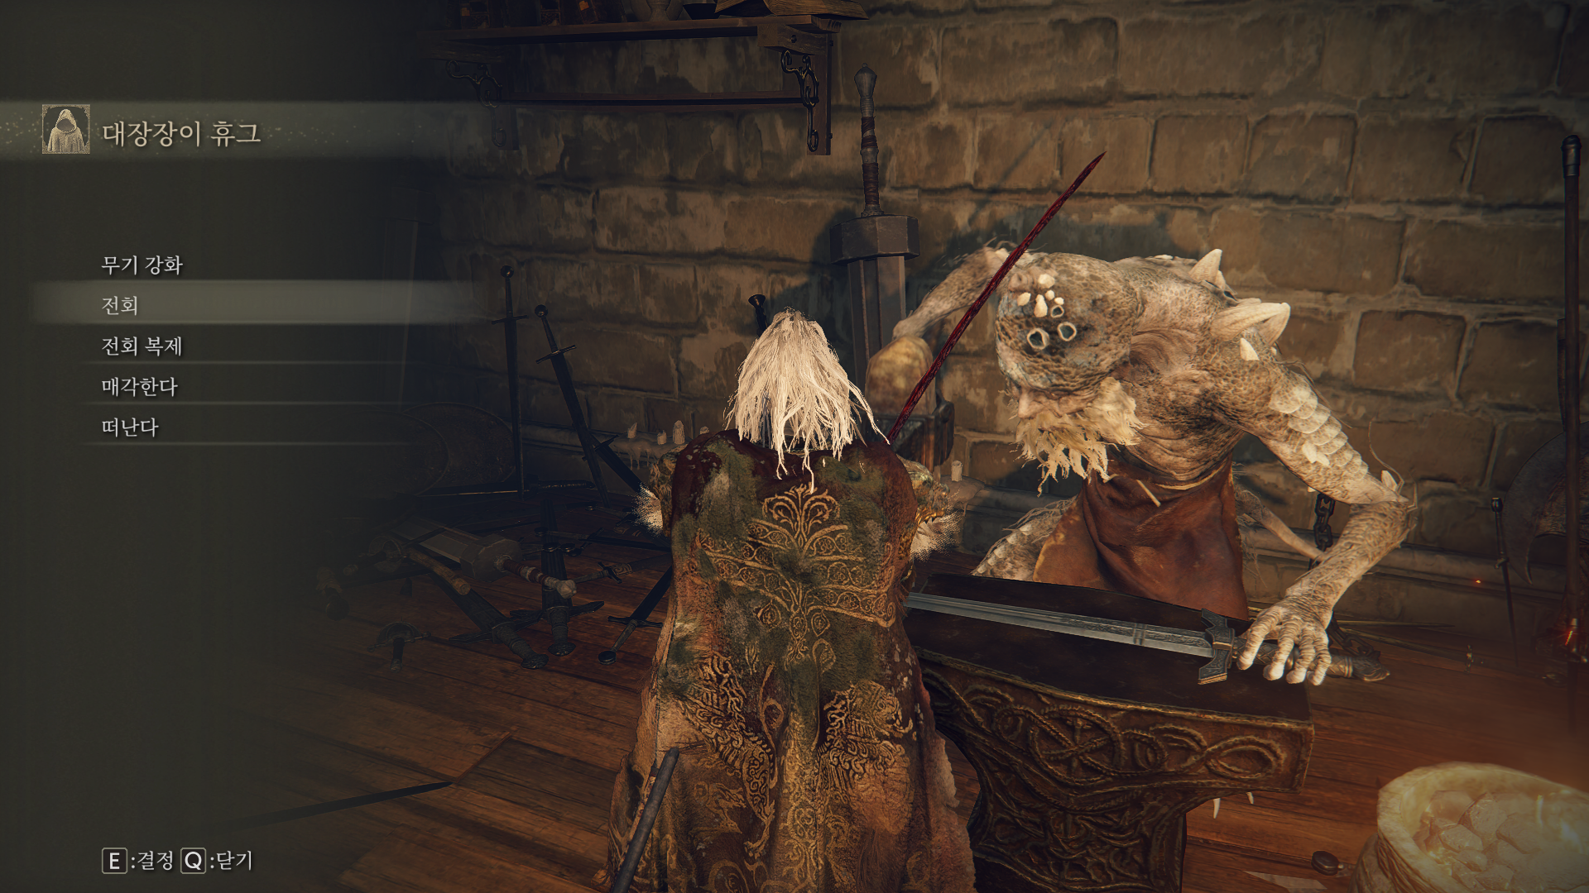
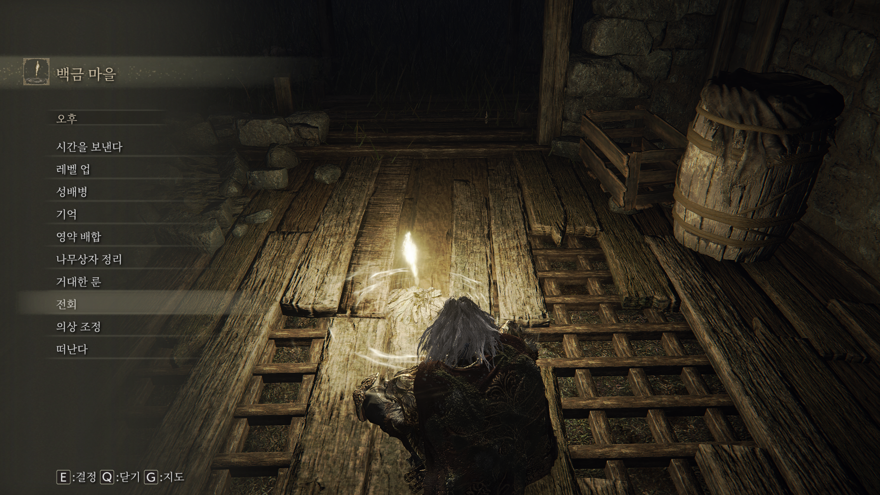
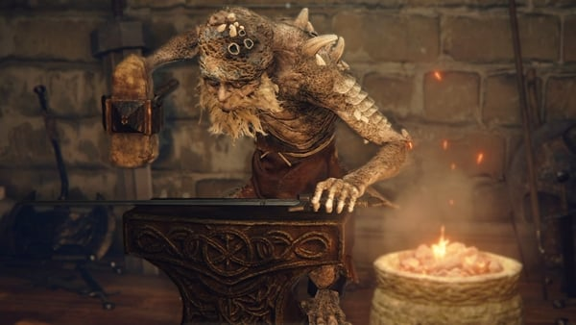
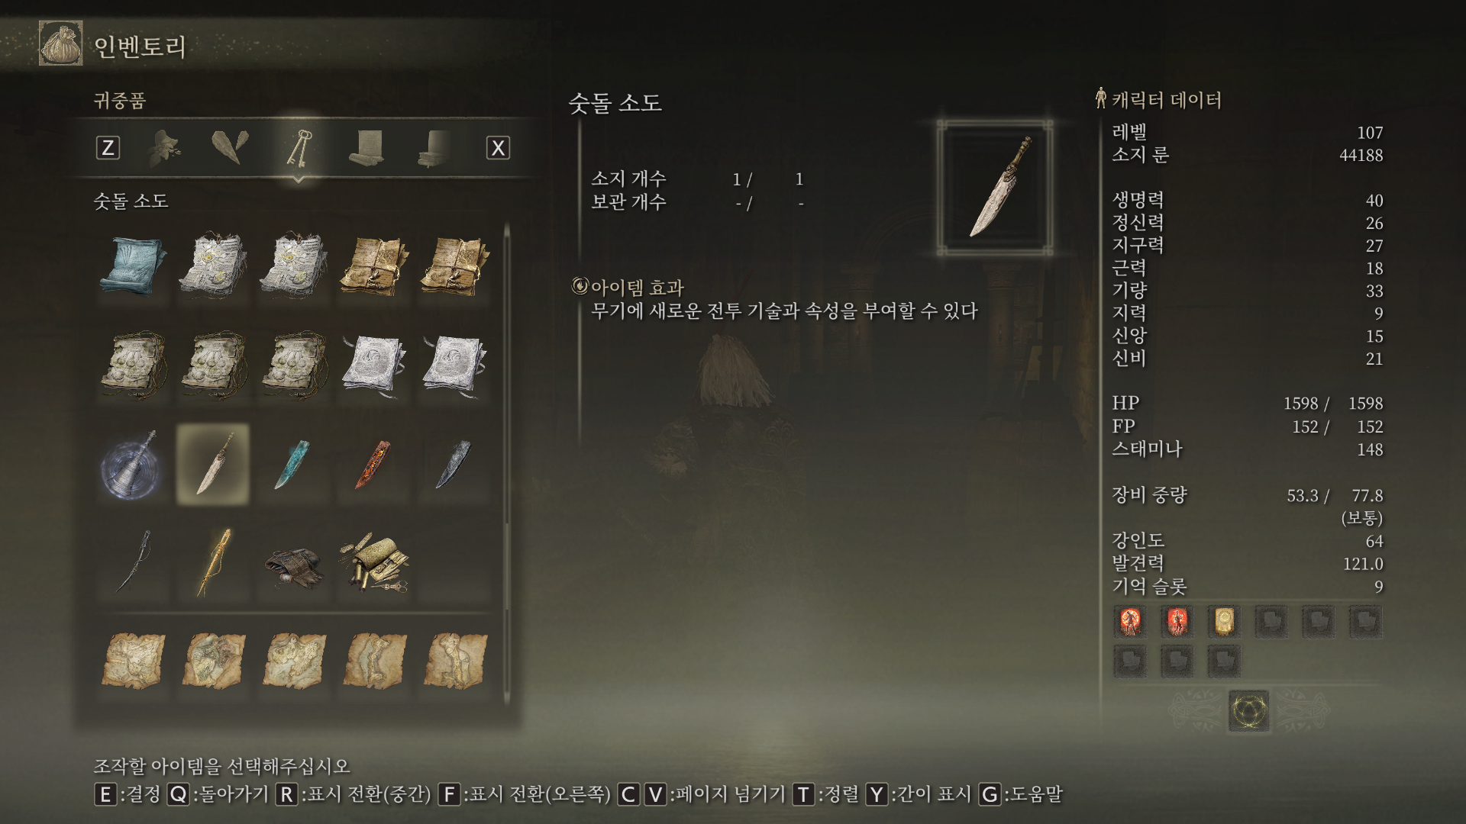
전회 부여
전회 부여
유저의 성향대로 무기에 전회를 부여하며 다양한 전투 스타일을 선택할 수 있습니다.
전회를 부여할 때 속성을 선택하여 더 전략적인 전투를 할 수 있습니다.
[부여 방법 1] NPC
[부여 방법 2] 축복 활성화
원탁의 NPC 대장장이 휴그를 통해 전회를 부여할 수 있습니다.
‘숫돌 소도’ 아이템을 보유한 경우 축복에 ‘전회’ 항목이 추가됩니다.

Slide 9
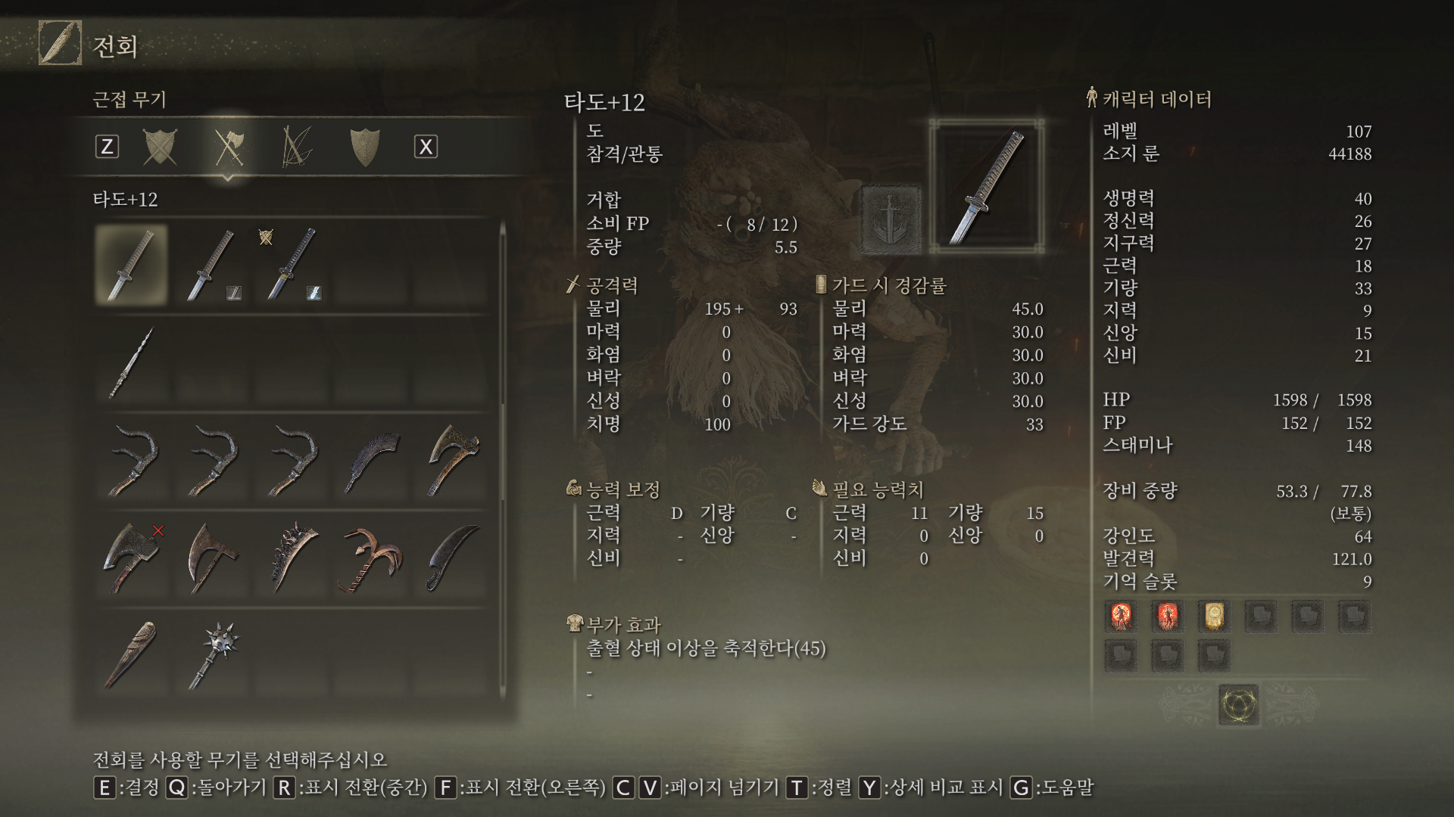
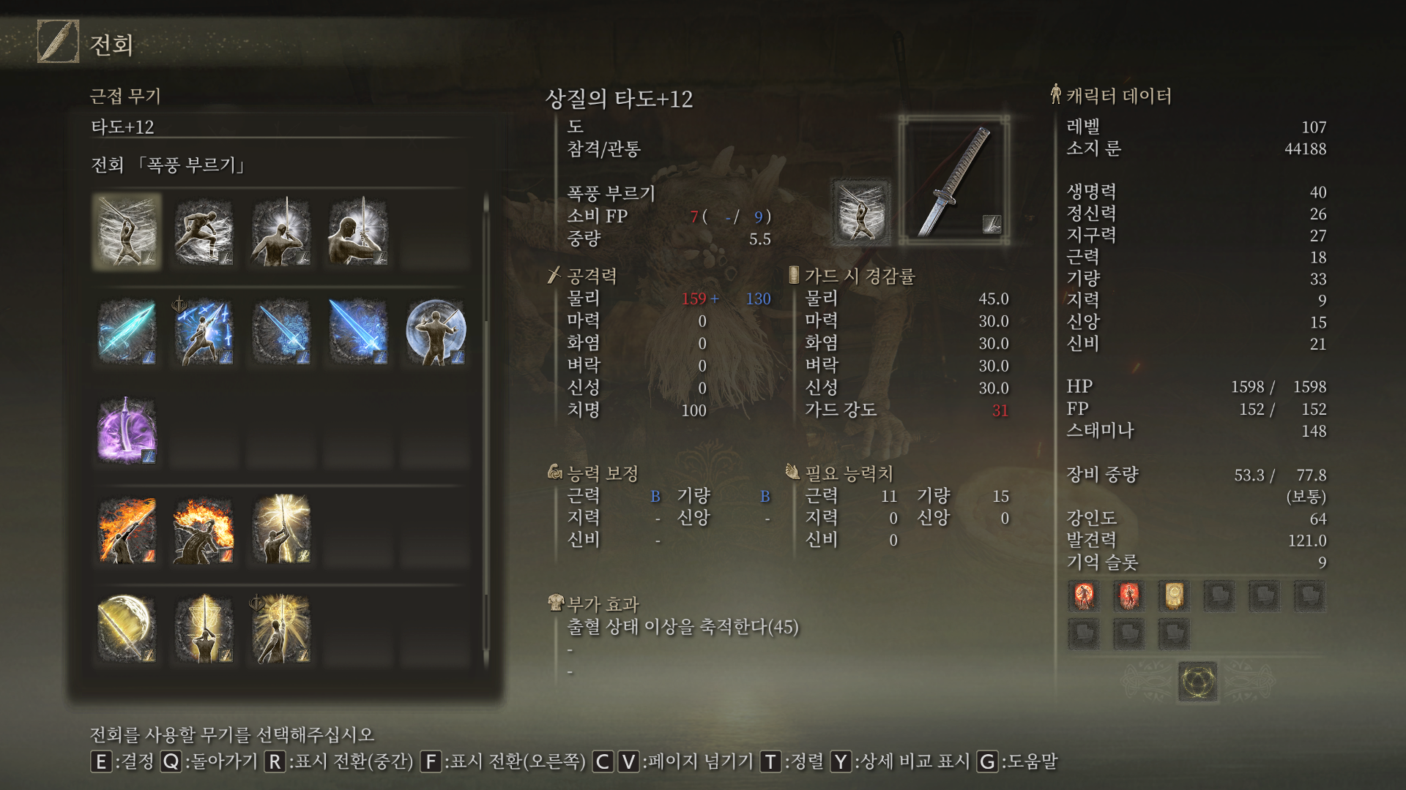
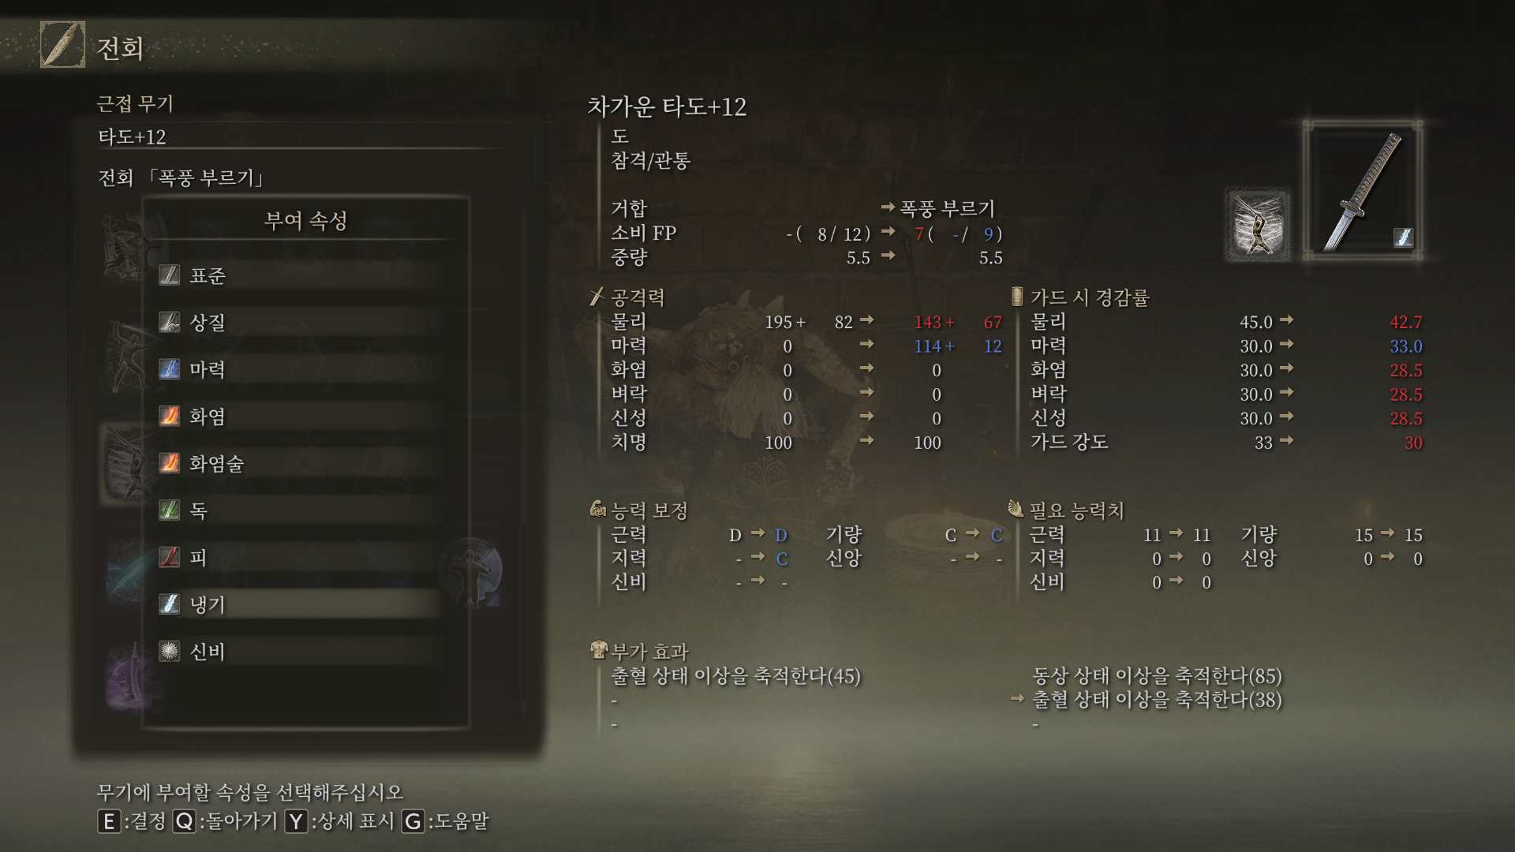
전회 부여 과정
* 속성을 부여하기 위해서는 속성에 맞는 ‘숫돌 칼날’이 필요합니다.
1
무기 선택
2
전회 선택
3
부여 속성 선택

Slide 10


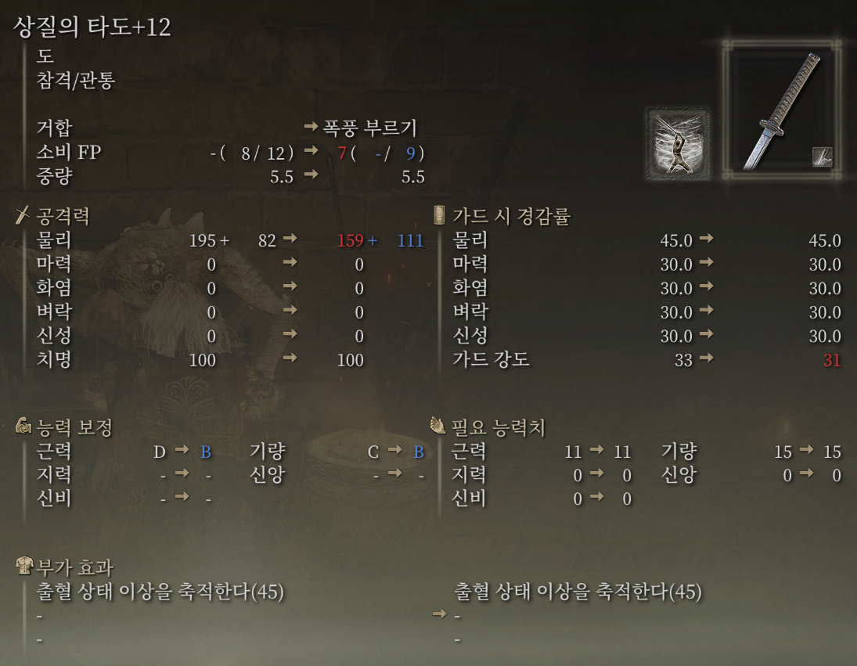
주의 사항
부여한 전회와 속성에 따라 소비 FP, 공격력, 보정치 등 무기 스탯이 바뀝니다.
속성 ‘냉기’ 부여
속성 ‘상질’ 부여

Slide 11
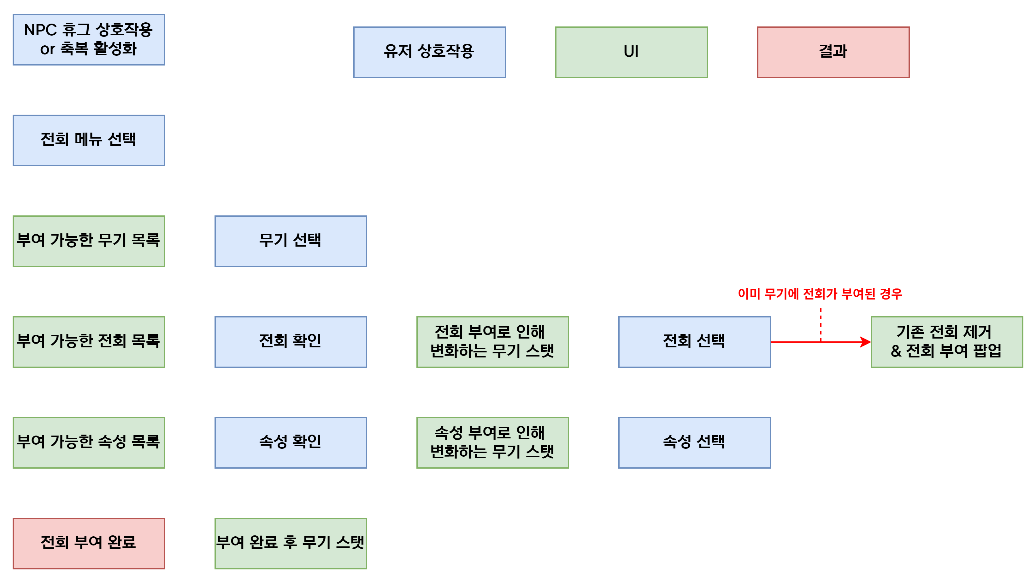
전회 부여 시스템 구조도
시스템 구조도

Slide 12
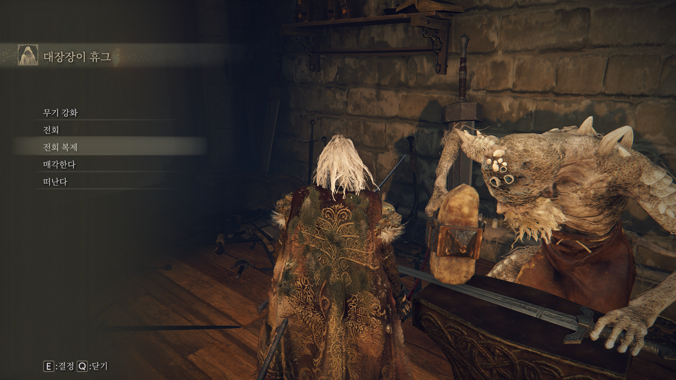
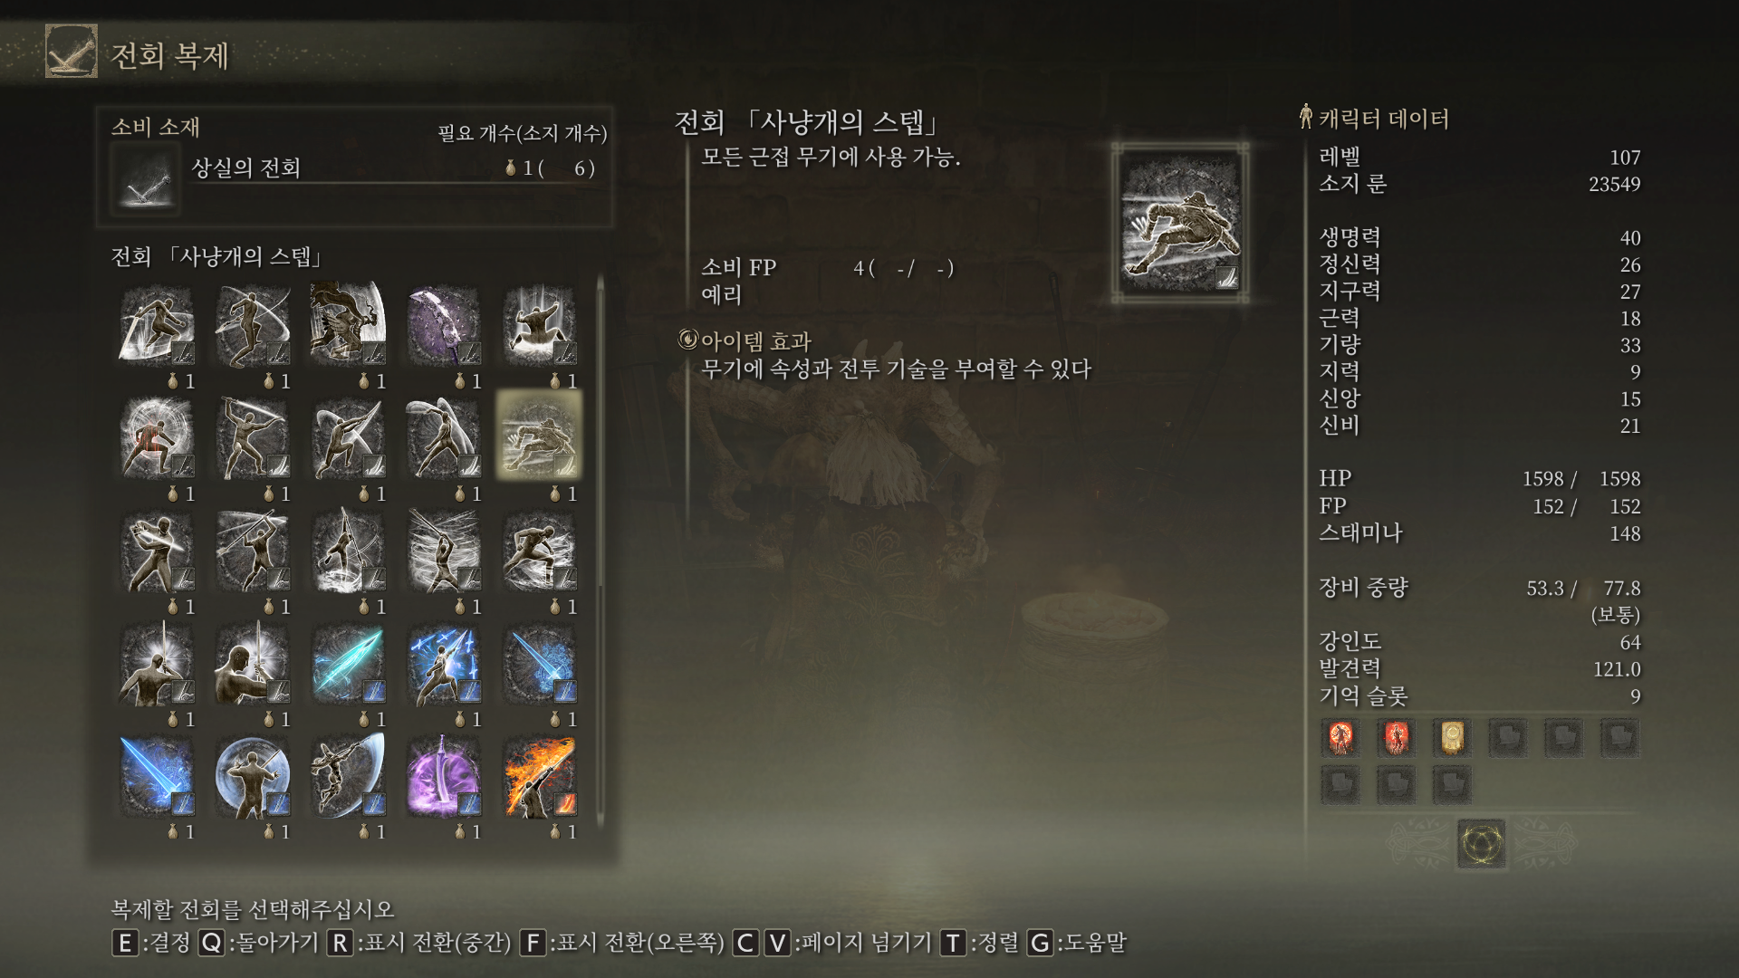
전회 복제
복제 방법
전회는 NPC 대장장이 휴그를 통해서만 복제할 수 있습니다.
‘상실의 전회‘ 아이템을 사용하여 보유 중인 전회를 복제합니다.

Slide 13
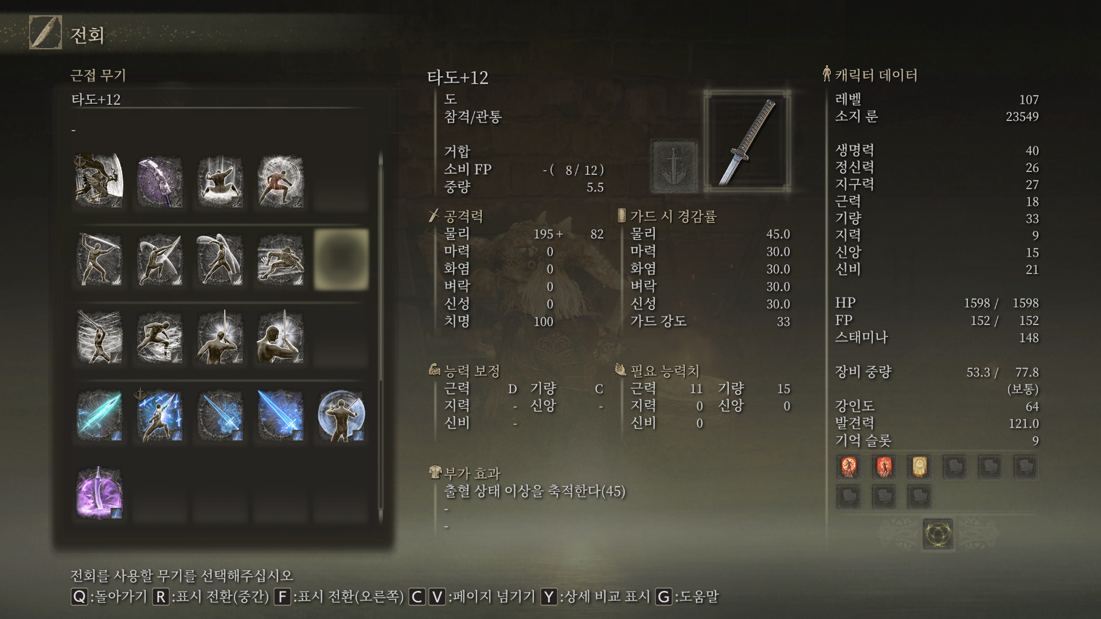
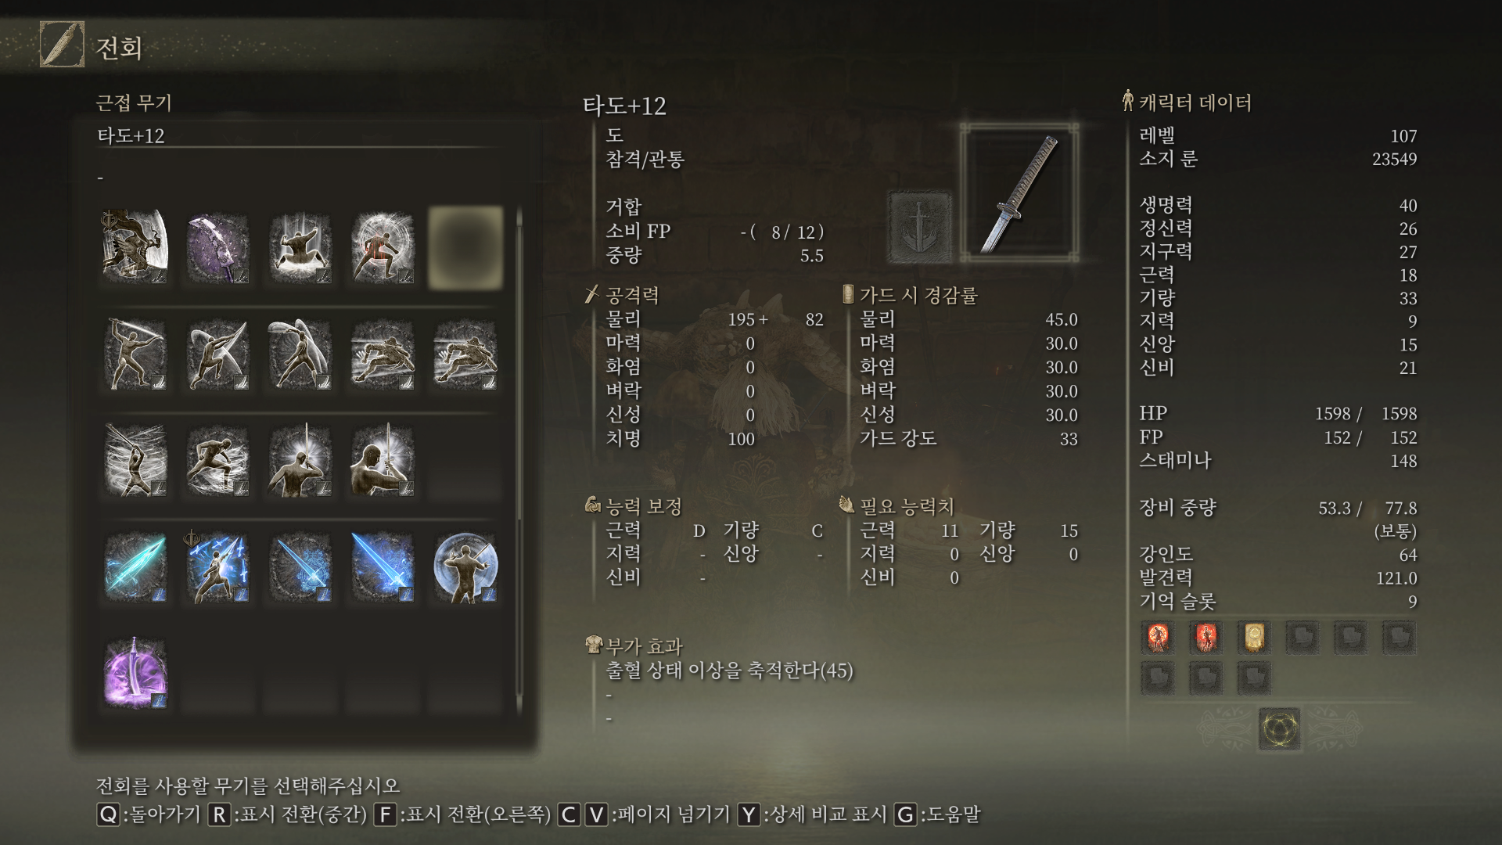
복제
기본적으로 전회는 1개만 보유할 수 있지만, 전회 복제 시 동일한 전회를 여러 개 보유할 수 있습니다.
복제 후

Slide 14
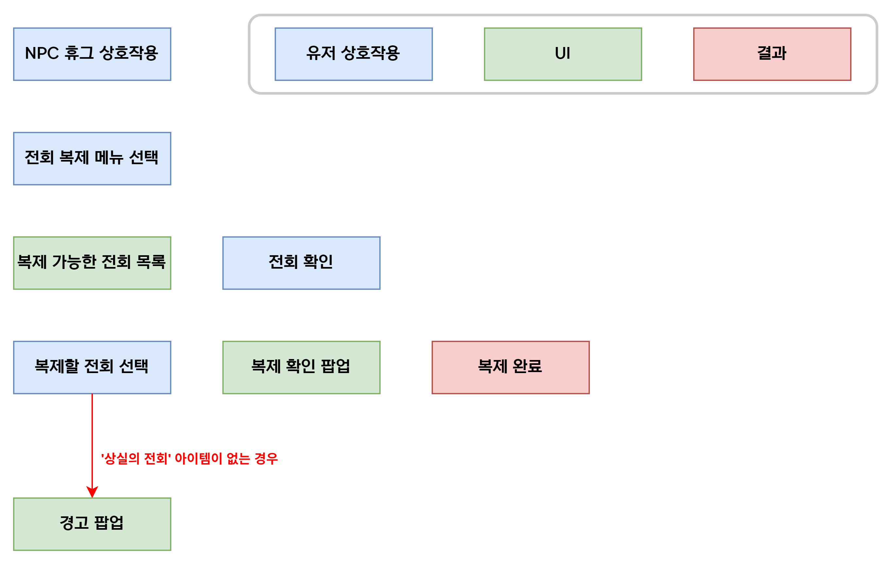
전회 복제 시스템 구조도
시스템 구조도

Slide 15
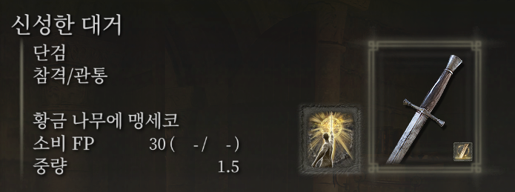
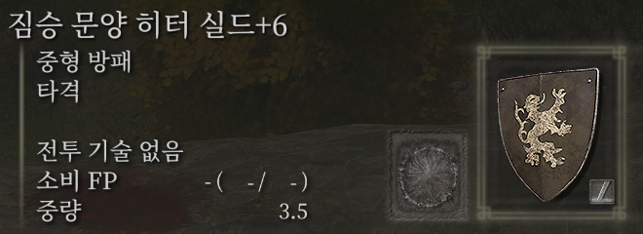
활용 예시
전회 「황금 나무에 맹세코」
전회 「황금 나무에 맹세코」는 공격력과 방어력을 올려주는 버프형 전회입니다.
가벼운 근접 무기에 부여하면 장비 중량을 유지하면서 버프를 사용할 수 있습니다.
전회 「전투 기술 없음」
전회 「전투 기술 없음」은 무기에 기본적으로 부여된 전투 기술을 쓰지 못하게 하는 전회입니다.
전회가 부여된 방패를 들고 있는 경우 방패의 전투 기술이 우선적으로 사용되는 매커니즘을 가지고 있습니다. 따라서, 방패는 착용하되 무기의 전투 기술만 사용하고 싶을 때 활용하는 전회입니다.

Slide 16
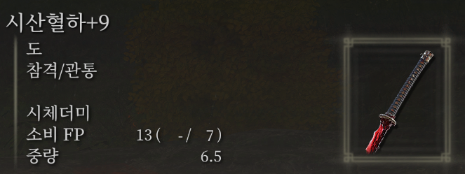
부여 및 복제가 불가능한 전회
‘색 잃은 단석’으로 강화하는 무기
보스 무기, 추억 교환 무기 등 ‘색 잃은 단석’으로 강화하는 무기의 전회는 부여 및 복제가 불가능합니다.
[예시] 전회 「시체더미」
무기 ‘시산혈하‘의 전투 기술인 ‘시체더미’는 전회로 부여 및 복제가 불가능 합니다.

Slide 17
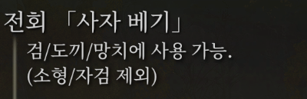
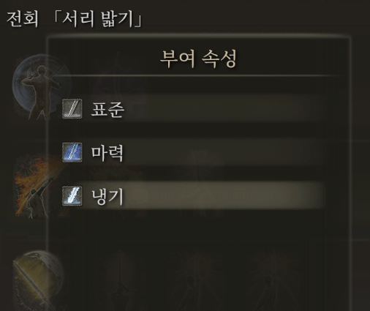
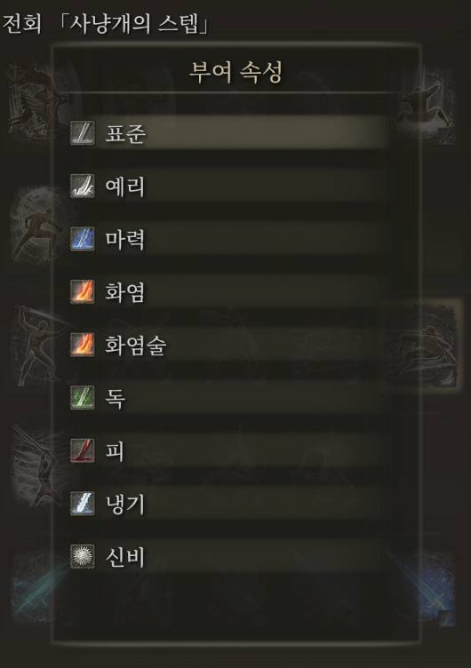
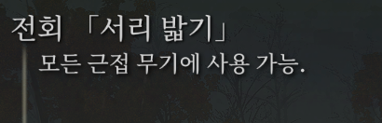
부여 제한
[제한 기준 1] 무기군
[제한 기준 2] 속성
전회마다 부여 가능한 무기군이 정해져 있습니다.
전회의 기본 속성이 원소 속성인 경우 정해진 원소 속성만 부여할 수 있습니다.

Slide 18
문제점 및 개선 방안
[문제점 1] 획득 난이도와 관련이 없는 성능
전회의 성능은 획득 난이도와 관련이 없습니다.
획득 난이도가 높을 수록 전회의 성능이 좋아야 동기 부여, 수집 욕구, 성취감이 증가합니다.
Ex) 던전앤파이터 장비 희귀도
던전앤파이터 희귀도 별 무기 ‘도’ 아이콘
언커먼
레어
유니크
레전더리
에픽
[개선 방안 1] 획득 난이도에 따른 성능 차이
획득 난이도에 따라 성능에 차이를 둡니다.
단, 획득 난이도가 높을 수록 전회의 장점과 단점이 뚜렷해 지게 설정해야 합니다.
전략적인 전회 선택 / 다양한 전투 스타일 등의 기획 의도에 부합하기 위해 단순히 강해지기만 하는 성능은 지양합니다.

Slide 19
문제점 및 개선 방안
[문제점 2] 컨텐츠와의 연관성 부족
전회는 다양하지만 다른 컨텐츠들과의 연관성이 부족합니다.
해당 컨텐츠를 클리어하기 위해 필요한 특정 전회가 있으면 다양한 전회 사용을 유도할 수 있습니다.
Ex) 젤다의 전설 퍼즐
[개선 방안 2] 전회의 활용처 추가
특정 전회로 컨텐츠를 클리어할 수 있게 전회의 활용처를 늘립니다.
단, 클리어를 위해 특정 전회를 강요하는 것은 지양합니다.
컨텐츠의 클리어 난이도를 소폭 하락하는 정도로 활용합니다.

Slide 20
End Of Document

